Slide 1
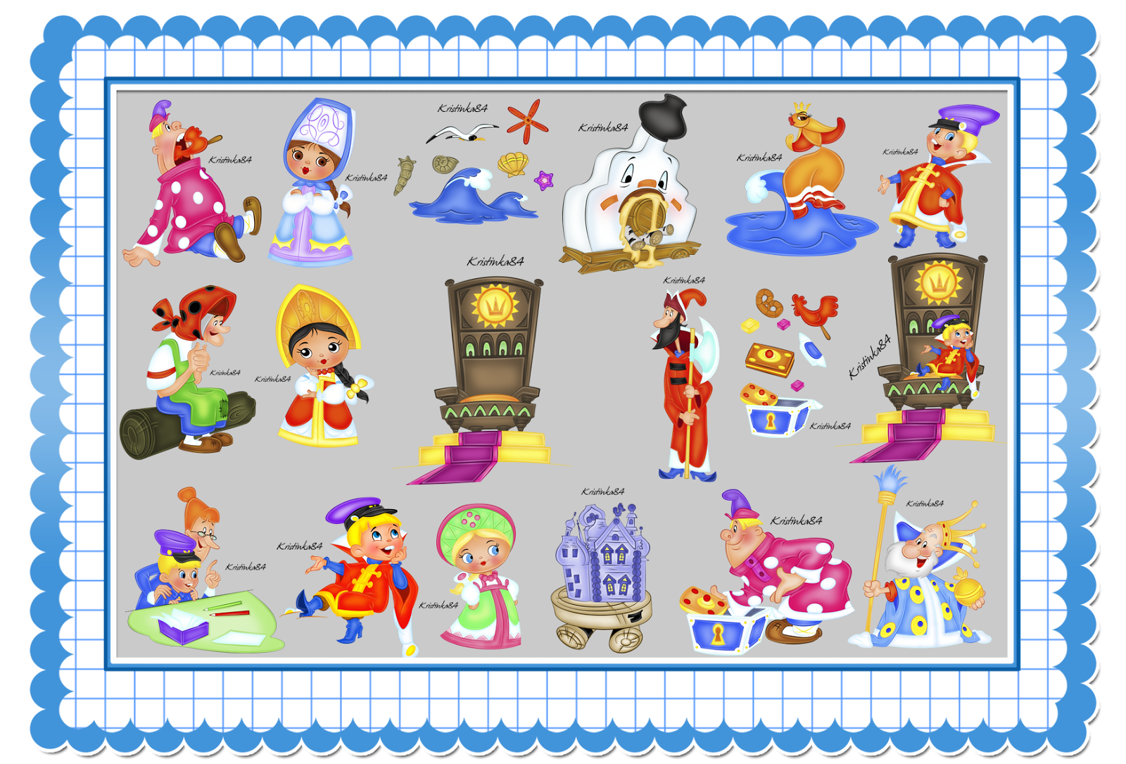
РАЗМИНКА
ЧТО-ГДЕ-КОГДА
ключ
Холодно-жарко
иллюстрация
Путешествие
слова
Notes:
Маршрутный лист квеста

